Slide 1


Sessione D.I.P. Domenica, 11 febbraio 2018
Regione Sud-Est
Donare il proprio cuore, diffondENDo l’Amore

Slide 2
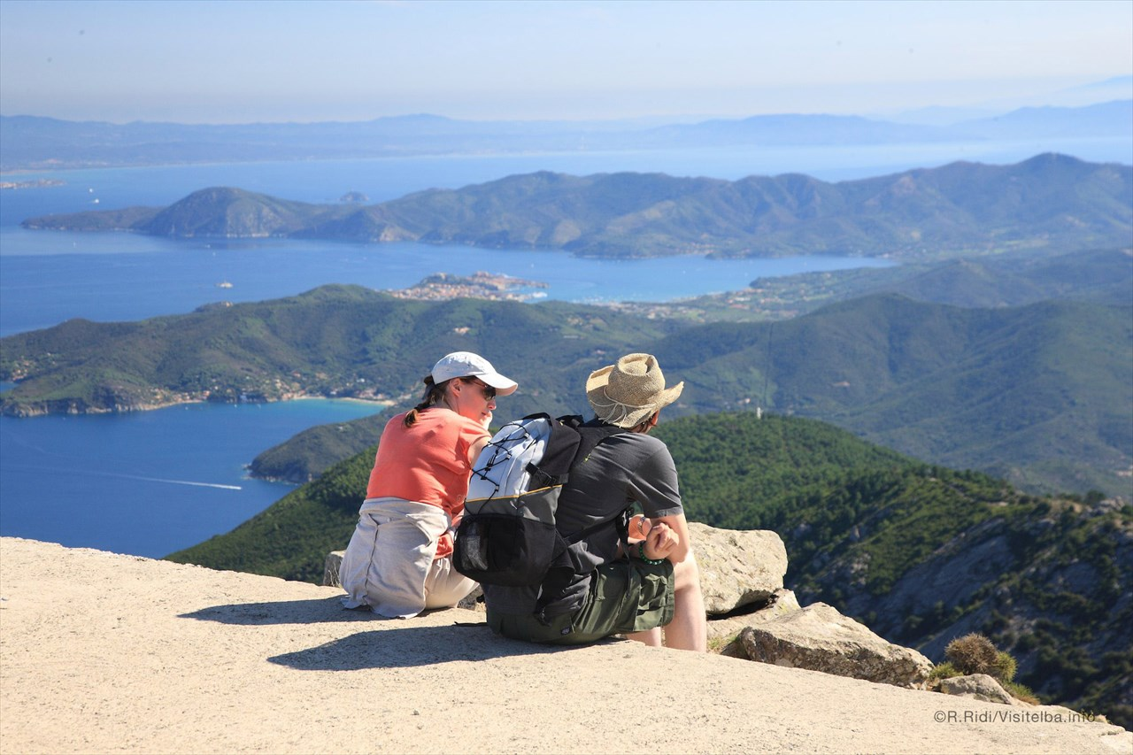

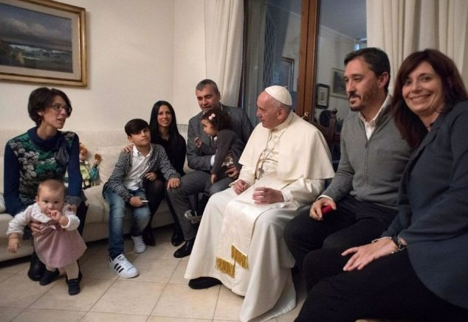
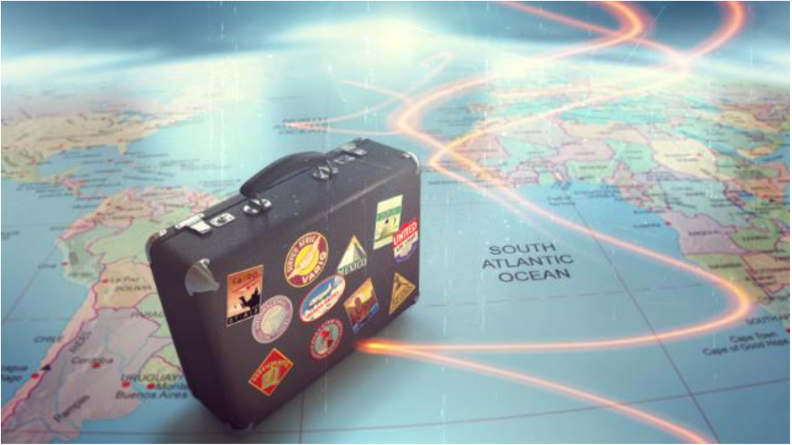
La ricchezza dell’esperienza del «viaggio in Equipe» va condivisa, sia dalle coppie che dai consiglieri spirituali!
… trasmettere ricordi, immagini o fotografie di nostri viaggi in luoghi che altri non hanno ancora avuto il piacere di conoscere. Il nostro entusiasmo e la bellezza dei frammenti della nostra esperienza condivisa con altri fanno venire il desiderio di conoscere quei posti ed ipotizzare, a loro volta, un proprio viaggio.

Slide 4
La coppia responsabile
della diffusione,
dell’informazione
e del pilotaggio

Slide 5

Chi è la coppia DIP?
Esperta del Movimento
Partecipa alle attività del Settore e a quelle nazionali
Ha conoscenza della situazione locale

Slide 6
Cosa fa la coppia DIP?
Diffusione
Informazione
Pilotaggio

Slide 7

Diffusione
All’interno del movimento, la DIP coglie tutte le occasioni per ricordare agli equipier che è compito di ciascuno fare diffusione (bocca – orecchio …)

Slide 8

Diffusione
All’esterno del movimento si tratta soprattutto di fare testimonianza, di far emergere il dono grande che abbiamo ricevuto con il Sacramento del matrimonio.
La DIP può mettersi a disposizione dei parroci per incontri parrocchiali, oppure con movimenti quali gli scout, con gruppi di fidanzati, o ancora presso scuole cattoliche sul sacramento del matrimonio, sulla spiritualità coniugale, sui valori che sono alla base del nostro movimento, senza entrare nel dettaglio del metodo, né voler fare proselitismo, ma con l’obiettivo di diffondere dei valor che, se recepiti possono condurre qualche coppia verso l’Equipe.
“Oggi le parole sono stanche” dice don Luigi Ciotti. Le parole sono stanche perché girano troppo spesso a vuoto, lontano dalla realtà che vorrebbero rappresentare. Ma ne abbiamo ancora bisogno. Ci servono però parole realmente attaccate alla vita, capaci di saldare l’autenticità di chi le pronuncia con i bisogni profondi di chi le ascolta (Ermes Ronchi)

Slide 9
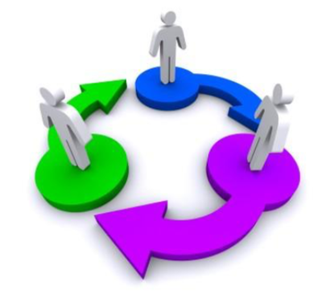
Informazione
Questa fase consiste nel dare informazioni in tutta chiarezza ed obiettività sul Movimento, sulle sue ricchezze e sulle sue esigenze.
Ascoltare
Testimoniare
Invitare al dialogo

Slide 10

Informazione
La riunione di informazione
Si comincia con la preghiera …
… invito al discernimento. Magnificat finale.
… ogni coppia si presenta …
… dialogo: domande e risposte …
… la coppia DIP informa e testimonia …

Slide 11


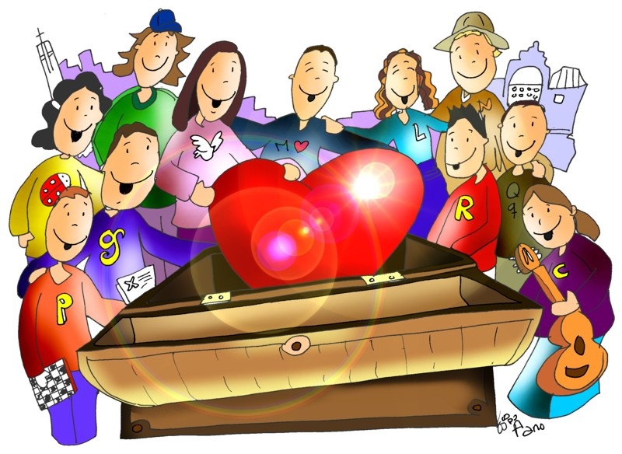
Pilotaggio
… il servizio del pilotaggio ha come obiettivo quello di accompagnare la nascita di una nuova equipe attraverso il racconto dell’esperienza dei piloti facendo vivere loro in prima persona la passione e la gioia di stare insieme seguendo un metodo …

